Slide 1



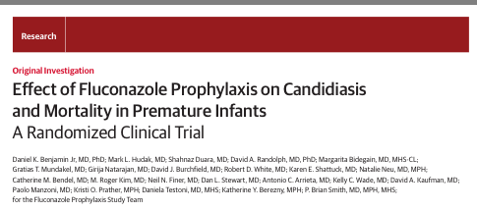
Efeito do fluconazol profilático na candidíase e mortalidade nos recém-nascidos prematuros:
Ensaio clínico randomizado
JAMA. 2014;311(17):1742-1749
Apresentação: Alexandra Saliba, Hugo Pessanha,Raquel Lisboa
Coordenação: Paulo R. Margotto
Brasília, 16 de abril de 2015
www.paulomargotto.com.br

Slide 2
Introdução
Candidíase:
Importante causa de infecção tardia;
Sinais sutis; [1,2]
Consequências graves (70% dos recém-nascidos de baixo peso morrem ou apresentam ou comprometimento neurológico) a despeito da terapia antifúngica; [2]
O Efeito do Fluconazol Profilático na Candidíase e Mortalidade dos Recém-Nascidos Prematuros (Benjamin Jr, 2014)

Slide 3
Introdução
Profilaxia com Fluconazol:
Ensaios randomizados controlados com Placebo mostraram redução da incidência de candidíase invasiva em UTIN com alta incidência de candidíase (≥15%);[3,4]
Recomendação: Recém-nascido de abaixo de 1000g na UTIN com alta taxa de candidíase invasiva, fazer Fluconazol profilático; [5]
EUA e União Européia não adotam universalmente, devido a baixa incidência de candidíase e controvérsias a respeito dos pacientes de alto risco, resistência e segurança.[5,7]
O Efeito do Fluconazol Profilático na Candidíase e Mortalidade dos Recém-Nascidos Prematuros (Benjamin Jr, 2014)

Slide 4
Introdução
Evidências recentes mostram a incidência de candidíase em RN de 1001-1500g e 751-1000g de peso ao nascer, de 1% e 3%, respectivamente;[3]
Nos EUA e Reino Unidos e Reino Unido, o uso de fluconazol profilático ocorre somente entre 15% a 34%; [6.7]
Apenas um estudo avaliou o neurodesenvovimento a longo prazo dos RN sob profilaxia com fluconazol.[09]
O Efeito do Fluconazol Profilático na Candidíase e Mortalidade dos Recém-Nascidos Prematuros (Benjamin Jr, 2014)

Slide 5
Objetivo
Avaliar a segurança e eficácia do Fluconazol na prevenção de doença invasiva ou morte entre os RN com peso inferior a 750g em UTI neonatais com menor incidência, e efeito no neurodesenvolvimento na sobrevida infantil
O Efeito do Fluconazol Profilático na Candidíase e Mortalidade dos Recém-Nascidos Prematuros (Benjamin Jr, 2014)

Slide 6
Métodos
Sítios e pacientes:
11/2008 a 01/2011 – 32 UTIN nos EUA;
3 já usavam profilaxia; 17 não tinham infra-estrutura ou apoio; RN em terapia sistêmica, candidíase ou transaminases alteradas também foram excluídos;
Receberam Fluconazol (6mg/kg 2x/semana EV ou via oral) ou placebo (solução salina normal);
1 dose após 120 hr de vida por 42 dias a menos que desenvolvessem: candidíase invasiva, aumento de enzimas hepática ou bilirrubina direta>5 vezes o llimite superior do normal ou que receberam > 5 dias de terapia antifúngica empírica.
O Efeito do Fluconazol Profilático na Candidíase e Mortalidade dos Recém-Nascidos Prematuros (Benjamin Jr, 2014)

Slide 7
Métodos
Desfechos:
Primário
Morte ou candidíase definitiva ou provável - 1 semana após término do estudo;
Secundário
Morte ou candidíase definitiva ou provável antes do término do estudo;
Candidíase definitiva: cultura positiva;
Provável candidíase invasiva: trombocitopenia (plaquetas <150.000/mm³) e cultura não estéril positiva após 5 dias de terapia;
O Efeito do Fluconazol Profilático na Candidíase e Mortalidade dos Recém-Nascidos Prematuros (Benjamin Jr, 2014)

Slide 8
Métodos
Desfechos:
Segurança: Função hepática, infecção bacteriana, tempo de permanência, hemorragia intracraniana, leucomalácia periventricular, doença pulmonar crônica, persistência do canal arterial, retinopatia da prematuridade, enterocolite necrosante e perfuração intestinal espontânea;
Eficácia: Neurodesenvolvimento com 18-22 sem de idade corrigida (pelo menos 1 dos critérios: escala de cognição de Bayley III, cegueira, surdez ou paralisia cerebral; [11,12]
O Efeito do Fluconazol Profilático na Candidíase e Mortalidade dos Recém-Nascidos Prematuros (Benjamin Jr, 2014)

Slide 9
Métodos
Análise estatística:
Com base em estudos anteriores, a incidência de morte ou candidíase ocorreram em 30% dos RN com peso inferior a 750g ao nascer; [3,4]
Os autores tomaram como hipótese que a profilaxia com fluconazol reduziria a incidência de candidíase em 15%;
Estudos anteriores mostraram diminuição de 16% na candidíase e um pouco menos nas mortes com a profilaxia;
Com uma amostra de 360 o presente estudo teve um poder de 92% de observação da redução da incidência de 30% a 15% para o resultado primário
O Efeito do Fluconazol Profilático na Candidíase e Mortalidade dos Recém-Nascidos Prematuros (Benjamin Jr, 2014)

Slide 10
Métodos
Qui-quadrado ou teste exato de Fisher foi usado para a análise das variaveis categóricas;
Para as variáveis contínuas: análise variância (ANOVA) e teste de Wilcoxon* para avaliar diferenças entre os grupos tratados;
Para os resultados primários foi feita uma análise post hoc para o ajuste da idade gestacional, cesariana e uso de esteróide pré-natal;
Sofware usado:SAS statical, vesion 9,2 (SAS Institute Inc).
O estudo foi aprovado pelo Comitê de Ética e um consentimento informado foi obrido dos pais ou representantes legais.
*na verdade deveria ter sido usado o teste de Man-Witnney (as amostras, assimétricas, não são pareadas)

Slide 11
Resultados
O Efeito do Fluconazol Profilático na Candidíase e Mortalidade dos Recém-Nascidos Prematuros (Benjamin Jr, 2014)

Slide 12
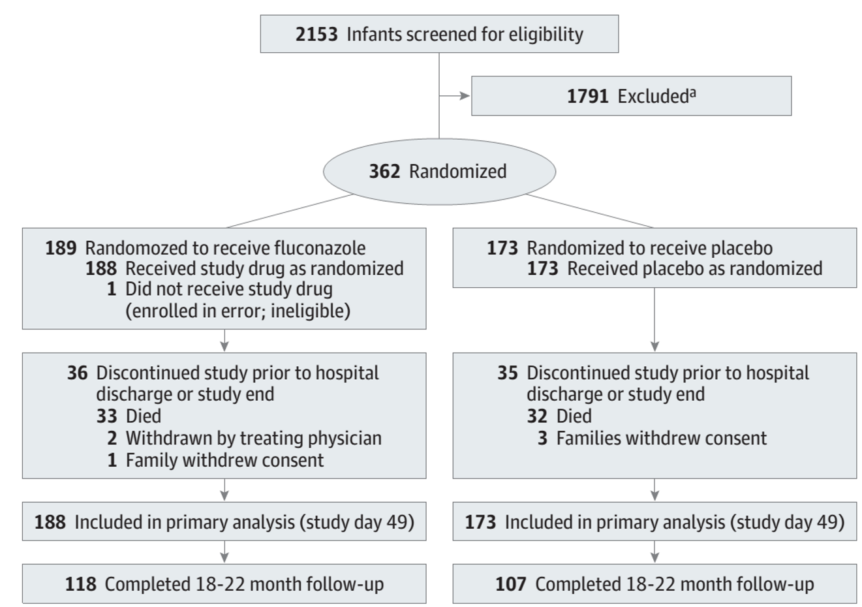
Pacientes Selecionados
2153 bebes foram rastreados
  362 selecionados
    189 receberam fluconazol
      1 família retirou o consentimento e 2 saíram do processo por indicação clínica.
      1 neonato foi descartado do estudo por erro no processo de randomização
    173 placebo
      Dos grupo com placebo, 3 famílias se retiraram
O Efeito do Fluconazol Profilático na Candidíase e Mortalidade dos Recém-Nascidos Prematuros (Benjamin Jr, 2014)

Slide 13
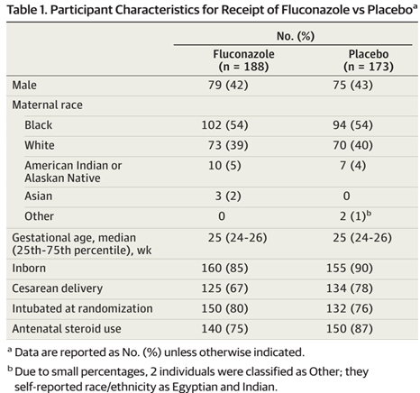
Características Pacientes
Dados comuns aos grupos
  57% meninas
  60% não brancos
  87% nascidos nos hospitais participantes do estudo
  Idade gestacional mediana foi de 25 semanas
  78% necessitaram intubação
78% dos pcnts placebo nasceram com cesárea contra 67% dos tratados.
87% receberam corticóide pré-natal contra 75%
O Efeito do Fluconazol Profilático na Candidíase e Mortalidade dos Recém-Nascidos Prematuros (Benjamin Jr, 2014)
Notes:
O que está em circulo vermelho são os fatores usados nas análise e sem diferença estatística aos dois grupos

Slide 14
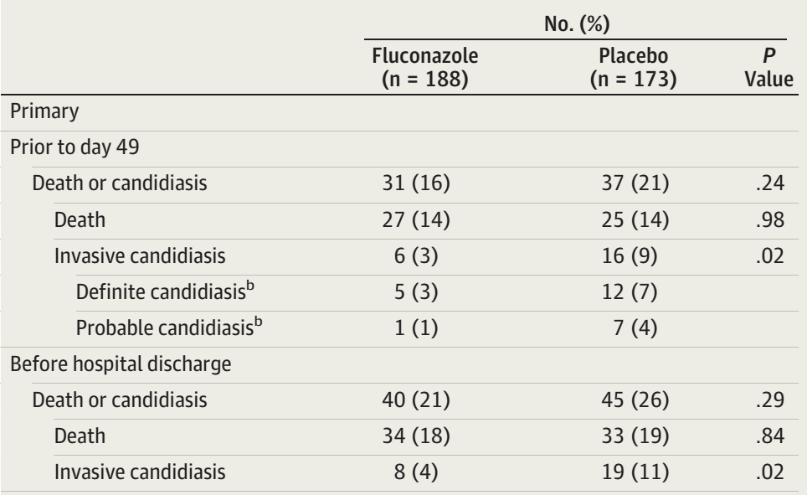
Desfechos Primário e Secundário
Desfechos sem diferença estatísticas (≠E) entre os 2 grupos
  Desfecho primário com morte ou Candidíase invasiva no estudo do 49º dia
    OR = 0,73 (0,43-1,23-IC a 95%)
  Numa análise exploratória o Desfecho primário manteve-se antes e depois da alta hospitalar
    Em uso de Fluconasol – 21%
    Em uso de Placebo – 26%
  Em análise retrospectiva com ajuste para IG, parto cesariano e uso de esteróides pré-natais; sem diferença:
    OR = 0,59 (0,33-1,05-IC a 95%)
  Nº de óbito do estudo antes de 49º dia
  (sem diferença entre os grupos)
O Efeito do Fluconazol Profilático na Candidíase e Mortalidade dos Recém-Nascidos Prematuros (Benjamin Jr, 2014)
Notes:
IG = Idade Gestacional

Slide 15
Desfechos Primário e Secundário
Desfechos com alteração entre os 2 grupos
  < nº de casos em RN por candidíase suspeita ou definida com fluconazol quando comparado com Placebo
  Em análise exploratória, o efeito protetor manteve-se em toda estadia hospitalar com menos casos de candidíase invasiva
O Efeito do Fluconazol Profilático na Candidíase e Mortalidade dos Recém-Nascidos Prematuros (Benjamin Jr, 2014)

Slide 16
Desfechos Primário e Secundário
Alta mortalidade de RN com candidíase definitiva ou suspeita
  Definitiva houve 7 óbitos de 17 casos
  Suspeita houve 3 óbitos de 8 casos
Mortalidade entre os RN com Candidíase invasiva
  Fluconazol = 2 óbitos em 6 casos – 33%
  Placebo = 6 óbitos em 16 casos – 38%
O Efeito do Fluconazol Profilático na Candidíase e Mortalidade dos Recém-Nascidos Prematuros (Benjamin Jr, 2014)

Slide 17
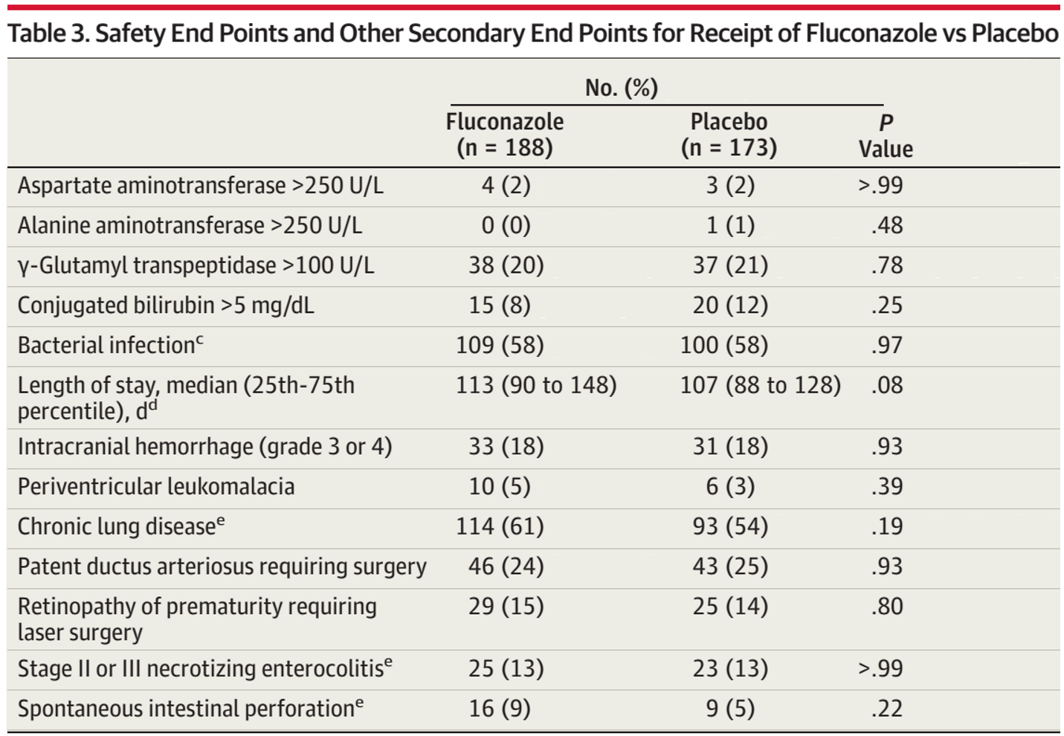
Desfecho de Segurança
Ausência de diferença estatística entre os grupos nos seguintes critérios clínicos
  Função Hepática
    γ-glutamil transpeptidase
    Bilirrubina direta
  Infecção bacteriana
  Hemorragia intracraniana
  Leucomalácia periventricular
  Doença Pulmonar crônica
  Ducto arterioso patente passível de cirurgia
  Retinopatia do prematuro passível de cirurgia a laser
7 RN apresentaram AMT ou ALT >250U/L
  4 RN do grupo com Fluconazol e 3 do grupo com placebo sendo que 1 desses RN teve ambas enzimas alteradas
O Efeito do Fluconazol Profilático na Candidíase e Mortalidade dos Recém-Nascidos Prematuros (Benjamin Jr, 2014)
Notes:
≠E Diferença Estística

Slide 18
Desfecho de Segurança
Não houve diferença estatística entre os grupos para Enterocolite Necrosante grau II ou III
> nº de RN com perfuração intestinal espontânea no grupo com Fluconazol contra os com Placebo
O Efeito do Fluconazol Profilático na Candidíase e Mortalidade dos Recém-Nascidos Prematuros (Benjamin Jr, 2014)
Notes:
After the difference was detected following the database lock and adjudicated by 2 neonatologists who were blinded to group allocations, the incidences of necrotizing enterocolitis and spontaneous intestinal perforation were not statistically different in the 2 study groups

Slide 19
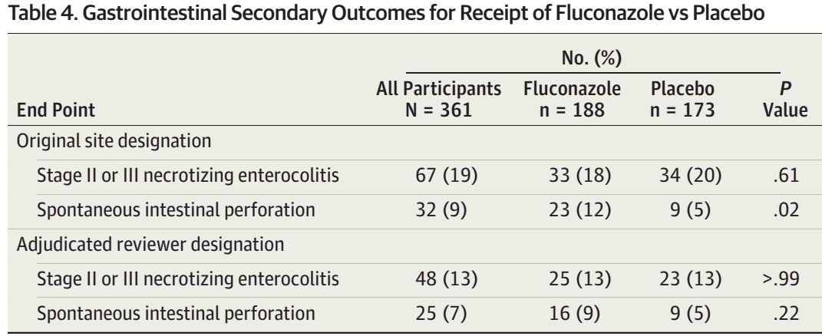
Desfecho de Segurança
  Após detectada essa diferença os casos foram passados à 2 neonatologistas cegos quanto à randomização dos grupos e avaliou-se não diferença estatisticamente significativa entre enterocolite necrosante e perfuração intestinal entre os dois grupos

Slide 20
Mortalidade e Follow Up de Neurodesenvolvimento
Ausência de diferença estatística entre os grupos de estudo nos quesitos:
  A IG dos RN que fizeram follow up contra os que foram perdidos para o follow up
    Média de 25 semanas (24-26 - percentil 25-75)
  Nos pacientes com prejuízo no neurodesenvolvimento
    Esse fator se manteve após controle com crianças expostas a esteróides pré-natais, parto cesáreo, nível de educação maternal
      P=0,87
O Efeito do Fluconazol Profilático na Candidíase e Mortalidade dos Recém-Nascidos Prematuros (Benjamin Jr, 2014)

Slide 21
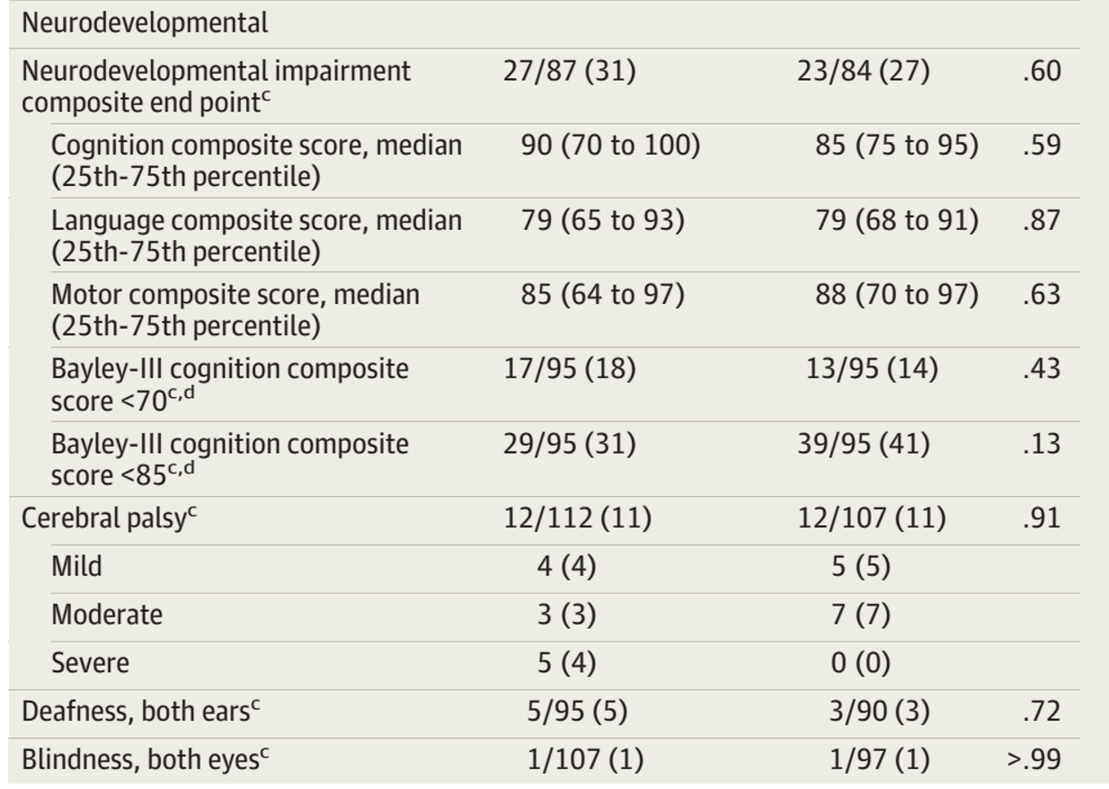
Mortalidade e Follow Up de Neurodesenvolvimento
Ausência de diferença estatísitca entre os grupos de estudo nos quesitos:
  A pontuação composta por linguagem cognição, desenvolvimento motor
  RN que receberam o teste cognitivo Bayley-III com pontuação <70
  Cegueira ou surdez uni ou bilateral e paralisia cerebral
O Efeito do Fluconazol Profilático na Candidíase e Mortalidade dos Recém-Nascidos Prematuros (Benjamin Jr, 2014)

Slide 22
Limitações do Estudo
Viés que aproxima da hipótese nula:
Maior número de crianças nascidas por CESARIANA no grupo Placebo
  Diminuição da colonização por Candida
Maior número de crianças receberam CORTICOTERAPIA no grupo Placebo
  Diminuição da morbimortalidade neste grupo
  No entanto análise post hoc ajustando para a idade gestacional, cesariana e uso pré-natal de esteróide continuou não mostrando diferença entre os grupos no resultado final!
  Viés que afasta da hipótese nula:
Profilaxia com fluconazol pode ter erradicado o fungo dos locais de cultura não estéreis no grupo tratado
Notes:
Hipótese nula: Indica não relação entre os dois estatisticamente sugnificantes.

Slide 23
Discussão
Profilaxia com Fluconazol x Placebo:
Não apresentou significância estatística na mortalidade ou candidíase invasiva
No entanto:
Redução estatisticamente significativa na incidência da candidíase somente (comprovada e provável) no grupo tratado com Fluconazol
O Efeito do Fluconazol Profilático na Candidíase e Mortalidade dos Recém-Nascidos Prematuros (Benjamin Jr, 2014)

Slide 24
Discussão
Asssim, este estudo...
Adiciona evidências à eficácia da profilaxia com Fluconazol, mas traz a dúvida se a prevenção da infecção por Candida traz benefícios substanciais na evolução da prematuridade.
O Efeito do Fluconazol Profilático na Candidíase e Mortalidade dos Recém-Nascidos Prematuros (Benjamin Jr, 2014)

Slide 25
Discussão
Esperava-se uma redução na mortalidade ou casos de candidíase invasiva de 30%
  Incidência no grupo placebo de apenas 21% de candíase em relação a outros estudos [3,4]
  Possíveis explicações: [8]
    Menor uso de antibióticos de amplo espectro (como cefalosporina de 3ª geração)
    Maior uso de “line bundles”
    Maior cuidado na lavagem das mãos
      Passos preconizados para evitar consequências maléficas ao paciente.
    Maior número de pacientes nascidos na instituição (87%) com melhores resultados

Slide 26
Discussão
Alterações no neurodesenvolvimento:
Não houve diferença significativa de desenvolvimento neuromotor neste ambiente de baixa à média incidência de candidíase, como no estudo de Kauffman et al [9]
O fluconazol profilático tem sido efetivo na prevenção da candidíase nos estudos com alta incidência de candidíase (13% [3,] e 20% [4]). No presente estudo, o placebo grupo apresentou uma incidência de candiíase provável ou definitiva de 9% e invasiva, de 7%. Assim, o efeito do fluconazoll profilático e dependente da incidência de candidíase de base!
Este estudo apresentou pouco poder de análise para a segurança do fluconazol, assim como para análise isolada do neurodesenvolvimento (neste coorte de RN, múltiplos fatores estão envolvidos) destes fatores.
*O estudo havia demonstrado um aumento na perfuração intestinal espontânea, mas após reavaliação dos dados, esta diferença se mostrou inexistente.Muitas vezes é difícil diferenciar enterocolite necrosante de perfuração intestinal espontânea e estas entidades são diferentes [21]

Slide 27
Conclusão
Entre os RN com peso ao nascer<750g:
Fluconazol profilático não se associou à diminuição significativa da morte ou candidíase
O benefício da profilaxia em relação as suas consequências (custo do medicamento, aumento da resistência do fungo, possíveis efeitos adversos) se torna menor!A incidência de candidíase invasiva nos EUA tem diminuído no última década [8]
Portanto...
Baseado nos resultados deste e de outros estudos, o uso do fluconazol em RNBP não apresenta benefícios estatisticamente significantes e por isso seu uso universal não deve ser indicado, estando restrito a Unidades com alta incidência deste tipo de infecção.
O Efeito do Fluconazol Profilático na Candidíase e Mortalidade dos Recém-Nascidos Prematuros (Benjamin Jr, 2014)

Slide 28
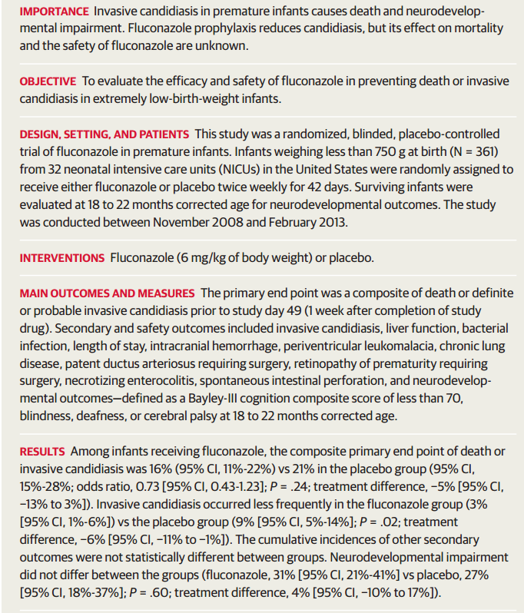
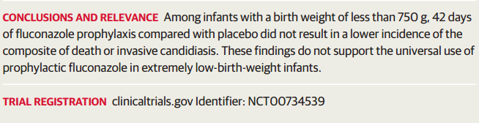
ABSTRACT

Slide 29
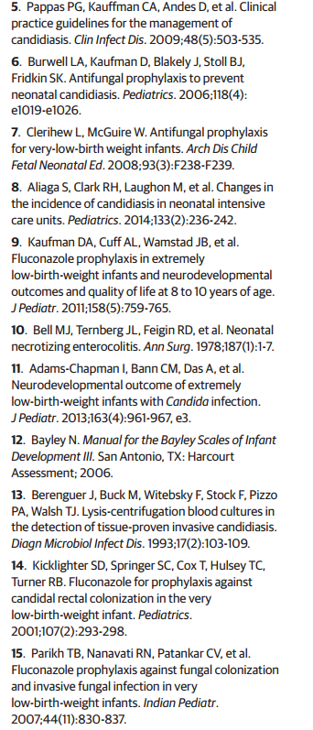
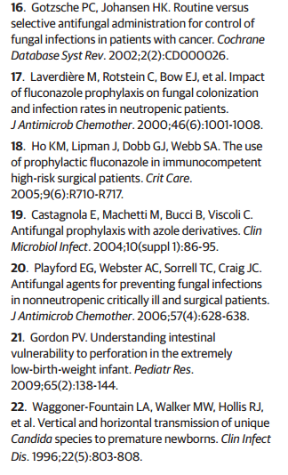
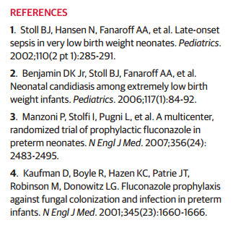

Slide 30

Nota do Editor do site, Dr. Paulo R. Margotto.Consultem também!
AQUI E AGORA!
ESTUDANDO JUNTOS!
www.paulomargotto.com.br

Slide 31
Candidíases invasivas em recém-nascidos: diagnóstico, tratamento e prevenção Autor(es): Izquierdo G, Santolaya E. Apresentação: Aline Damares de Castro Cardoso, Joaquim Bezerra de Carvalho Neto Segundo
Deve-se considerar a incidência de Candídíase Invasiva (CI) em cada Unidade e os fatores de risco presentes em cada caso; estudo retrospectivo de tratamento empírico com antifúngicos em recém-nascidos pré-termo de muito baixo peso, gravemente doentes, com fatores de risco de infecção fúngica, concluiu que a mortalidade relacionada a CI diminuiu significativamente (Procianoy et al; Benjamin D et al). É fundamental avaliar o impacto da profilaxia no RN dependendo da taxa de incidência de CI no grupo de maior risco que são os recém-nascidos pré-termos extremos, observando maior impacto quando a taxa de incidência é alta (≥ 5%).Nas UTI N com baixa incidência e intermediária incidência, considerar os fatores de risco e o número necessário para tratar.
A literatura científica (Benjamin D, 2008) descreve que nas UTI Neonatais com baixas incidências de CI o número necessário para tratar é muito grande para evitar um caso de CI (N=100!).

Slide 32
Terapia antifúngica empírica e resultados em recém-nascidos de extremo baixo peso com candidíase invasiva Autor(es): Greenberg RG, Benjamin DK, Gantz MG et al . Apresentação:Danúbia Michetti, Jennifer Emerick, Ricardo Mesquita e Paulo R. Margotto
Finalidade deste estudo
determinar se a terapia antifúngica empírica está associado com menor mortalidade e morbidade em RN com peso extremamente baixo com infecção fúngica e oferecer a epidemiologia necessária para futuro ensaio randomizado
Foi feita análise retrospectiva de dados demográficos, clínicos e dados microbiológicos registrados de 136 crianças, com os seguintes critérios para entrada:
peso ao nascer <1000g,
idade <120 dias, que receberam cuidados entre Março de 2004 e Julho de 2007,
estiveram vivos em 72 horas,
tiveram pelo menos uma cultura positiva para Candida e espécies a partir de amostra de sangue, urina, fluido cerebroespinhal ou outras fontes estéreis (Eunice Kennedy Shriver National Institute of Child e Rede de Desenvolvimento Humano de Pesquisa Neonatal

Slide 33
Deficiente neurodesenvolvimento ou morte aos 18-22 meses de idade corrigida: a incidência foi menor nas crianças que receberam terapia antifúngica empírica (50% versos 64% (OR:0,27;IC a 95%:0,08-0,89-P=0,03)
Este resultado não mudou quando foram excluídas 63 crianças que receberam fluconazol profilático à época da primeira cultura positiva (OR:0,25;IC a 95%: 0,08-0,82 – p=0,02).

Slide 34
Impacto da profilaxia com fluconazol em pré-termos: eficácia de uma abordagem altamente seletiva Autor(es): Martin A, A Pappas, M Lulic-Botica, G Natarajan. Apresentação:Gabriel Lima, André Guerra, Dyego Barbosa, Paulo R. Margotto
Como a maioria dos estudos sobre profilaxia, o estudo foi incapaz de demonstrar uma diferença significativa na redução da taxa de mortalidade total com a implementação da profilaxia específica com o fluconazol.
Apesar da proporção de infecção por C. parapsilosis ter aumentado durante o uso de fluconazol, infecções por outras espécies resistentes ao fluconazol como o C. glabrata e C. krusei diminuíram

Slide 35
Sob outro olhar.....
Portanto: com o uso de dose profilática intermitente de fluconazol a RN pré-termos de alto risco, diminuiu a candidíase invasiva de 15,3% para 6,2% durante o período da profilaxia. No entanto, a duração da nutrição parenteral, do cateter central e as taxas de enterocolite necrosante foram significativamente maiores no período da profilaxia, além de não ocorrer diminuição na mortalidade, sem diferença no tempo de internação e maior necessidade de 3 antifúngicos no grupo do fluconazol profilático
Paulo R. Margotto

Slide 36
Profilaxia da infecção fúngica no recém-nascido pré-termo: progresso ou risco Autor(es): Shahnaz Duara (EUA). Realizado por PauloR. Margotto
O que deveria ser feito se tivéssemos de responder a pergunta: Você faria a profilaxia da infecção fúngica no RN de extremo baixo peso? Precisamos de estudo randomizado envolvendo população de RN que mais vai se beneficiar, ou seja, fazer uma terapia focada. E novamente friso, o risco de introduzir de forma generalizada o uso do fluconazol, pois é uma das poucas coisas disponíveis que temos hoje para o tratamento das infecções do sistema nervoso central.
Outras abordagens importantes: detecção precoce da infecção. A terapia empírica, talvez seja este o momento e a droga a ser usada seria a anfotericina, apesar da sua toxicidade.
No presente momento não estamos prontos para fazer a profilaxia geral com o fluconazol. Um estudo pode vir a ser feito para se chegar a uma terapia focada.
O que fazer com a colonização fúngica traqueal e cutânea? Esta questão não está respondida. Cabrera (Fluconazole prophylaxis against systemic candidiasis after colonization: a randomized, double-blinded study. J Perinatol 2002;22:604) não encontrou qualquer diferença estatisticamente significativa na incidência de infecção invasiva fúngica o grupo placebo versus grupo que recebeu fluconazol (Risco relativo;0,29; IC a 95%:0,01-5,79).

Slide 37
Artigo Integral!
European survey on the use of prophylactic fluconazole in neonatal intensive care units.
Kaguelidou F, Pandolfini C, Manzoni P, Choonara I, Bonati M, Jacqz-Aigrain E.
Eur J Pediatr. 2011 Sep 14. [publicação online)]

Slide 38
European survey on the use of prophylactic fluconazole in neonatal intensive care units.
O levantamento europeu realizado por Kaguelidou et al em 28 países sobre a prática do uso da profilaxia antifúngica entre UTI Neonatais níveis II e III mostrou que esta prática ocorre em 55% dos neonatologistas que responderam ao questionário, sendo o fluconazol o agente mais usado (92%). Todos responderam que são necessários mais ensaios para o estabelecimento da eficácia desta profilaxia. Os autores observaram variação no esquema de dose, na frequência de administração e na duração da profilaxia e inclusive na via (endovenoso ou oral)

Slide 39
European survey on the use of prophylactic fluconazole in neonatal intensive care units.
O que está faltando na literatura médica para maior aderência a esta prática?
O uso do fluconazol profilático é baseado em ensaios controlados randomizados (alto nível de evidência) que envolveram 656 neonatos. Metanálise destes ensaios demonstraram que o uso profilático do fluconazol reduz a incidência de candidíase invasiva nos RNMBP em comparação com os controles, com número necessário para tratar de 11 (ou seja, você precisa tratar 11 RN para evitar uma candidíase invasiva).
Então,porque os neonatologistas julgam estes dados ainda insuficientes? O que está faltando?
-primeiro, não foi demonstrada diminuição significativa na mortalidade
-não foram publicados dados prognósticos a longo prazo, como sobrevivência livre de desabilidade
-os ensaios controlados e randomizados não tiveram poder para realizar análise de subgrupos e o papel da colonização na progressão da doença
-falta segurança dos dados farmacocinéticos do fluconazol para RN <750g
Estes fatos podem explicar parcialmente porque as Sociedades Pediátricas
não emitiram recomendações sobre a profilaxia antifúngica em um subgrupo seletivo alvo de recém-nascidos

Slide 40
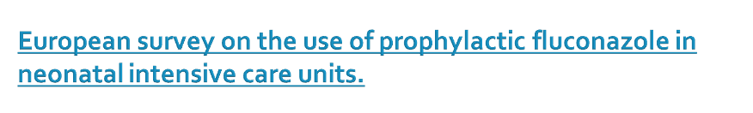
O que alegaram os neonatologistas que não usam?
-baixa incidência de candidíase na Unidade
-risco de aumento de resistência
ausência de recomendações específicas das Sociedades Pediátricas

Slide 41
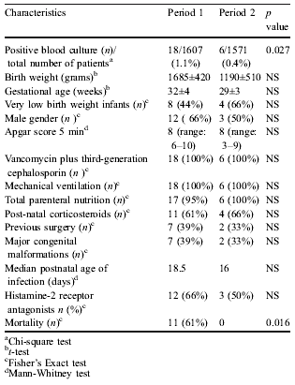
Protocolo empírico para o tratamento de infecção por Candida em recém-nascidos de alto risco Autor(es): Procianoy RS, Enéas MV, Silveira RC. Realizado por Paulo R. Margotto
RN selecionados:
1-peso ao nascer menor que 1500g ou RN muito doente
2-+sinais clínicos de infecção e ou neutropenia
3-uso de antibióticos de amplo espectro (vancomicina e ou cefalosporina de terceira geração) por 7 dias ou mais em associação com um dos seguintes fatores: nutrição parenteral ventilação mecânica, uso de corticosteróide pós-natal, uso de bloqueadores H2 ou candidíase mucocutânea.
Resultados:
Houve uma diferença significativa entre os 2 períodos quanto ao número de pacientes com hemocultura e/ou cultura do LCR para Candida sp: no período 1, 18(1,1%); no período 2, 6(0,4%) (p=0,027). Houve uma diferença significativa entre os 2 períodos quanto à mortalidade: 11 RN (61%) morreram devido à infecção por Candida no período 1 (sete com C. albicans, 2 com C. parapsilosis e 2 com Candida sp) e nenhum no período 2 (p=0,016).

Slide 42
Infecção fúngica neonatal: profilaxia e tratamento empírico precoce Autor(es): Paulo R. Margotto
TRATAMENTO EMPÍRICO PRECOCE
O benefício (redução da mortalidade) é maior que o risco (complicações da anfotericina B). O início precoce do tratamento pode melhorar o prognóstico, minimizando complicações. O estudo de Bejamin e cl (2003) propõe o início da terapia na suspeita de sepse (realizar sempre a hemocultura antes) tardia, especialmente nos RN que apresentam as seguintes características:
-<25 semanas, com ou sem a presença de trombocitopenia;
-RN entre 25-27 semanas que fizeram uso de cefalosporina de terceira geração ou de carbapenêmicos até 7 dias antes da suspeita, mesmo que não apresentem trombocitopenia;
-RN com trombocitopenia inexplicada, independente da idade gestacional.
A suspeita clínica deve ser baseada na presença de fatores de risco Procianoy propõe o tratamento empírico nas seguintes condições (4o Simpósio Internacional de Neonatologia do Rio de Janeiro. 29-28 de agosto de 2005):
RN <1500g ou RN com mal estado geral (clínica de infecção e/ou neutropenia-abaixo de 1500 neutrófilos e /ou hiperglicemia de difícil controle, uso de antibióticos de amplo espectro ou pelo menos 7 dias de cefalosporina de terceira geração, carbapenêmicos e/ou vancomicina com um ou mais dos seguintes fatores associados:
-nutrição parenteral com lipídios
-uso de corticosteróides
-uso de bloqueador H2
-ventilação mecânica
-candidíase mucocutânea

Slide 43
Iniciar com ANFOTERICINA B na dose de 1 mg/Kg/dia após a coleta de hemocultura e líquor.
Na vigência de cultura positiva para fungos, os cateteres centrais devem ser removidos. A imediata remoção do cateter venoso central é um importante componente no manuseio de pacientes com sepse por Candida relacionada ao cateter. A retenção do cateter nos pacientes colonizados por Candida tem sido associado com prolongada fungemia, altas taxas de falha na terapêutica, além do risco de complicações metastáticas e morte. O estudo de Lewis e cl (2002), evidenciou que nenhum regime terapêutico antifúngico mostrou-se eficaz para erradicar completamente a colonização de Candida relacionada ao cateter. Os resultados deste estudo reforçam a recomendação de remover imediatamente o cateter venoso central nos pacientes com candidemia.

Slide 44
DURAÇÃO DO TRATAMENTO DA SEPSE FÚNGICA
A literatura discute a duração. A dose acumulativa recomendada é 30mg/Kg. Se tivermos infecção fúngica com cultura positiva, faremos hemocultura até que as mesmas tornem-se negativas. Consideramos resistência a anfotericina se depois de 10-14 dias a hemocultura para fungo continua positiva. Habitualmente o tratamento dura 3-4 semanas. Quando iniciamos a anfotericina (pelos fatores de risco) e a hemocultura se mostra negativa, não há um tempo estabelecido (a grande maioria trata de 2-3 semanas).
FALHA DO TRATAMENTO DA INFECÇÃO FÚNGICA COM A ANFOTERICINA
Na falha, ou seja, a permanência de cultura positiva para fungo na vigência do uso de anfotericina, associar o Fluconazol. Não são drogas antagônicas.

Slide 45
    Como está a incidência de infecção fúngica na Unidade de Noenatologia do HRAS/HMIB/SES/DS ENTRE 2001 E 2013?
Conhecendo os nossos números....
I Seminário de Controle de Infecção em Neonatologia: Manejo da Infecção Fúngica: Prós e contras da profilaxia antifúngica | Felipe Teixeira

Slide 46
Infecção invasiva por Candida sp é a terceira causa mais comum de sepse tardia (1º episódio) em recém-nascidos < 1500g
Em recém-nascidos < 1000g tem mortalidade de 30% e deixa sequela em metade dos sobreviventes
Alto grau de suspeita clínica e de avaliação multissistêmica é necessário para o diagnóstico de complicações e sequelas

Slide 47
No HMIB
Espécies de Candida que foram isoladas na UTIN do HMIB, 2008 - 2013

Slide 48
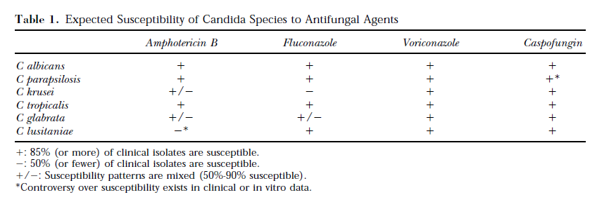
Perfil de Sensibilidade
Seminars in Perinatology, Vol 27, No 5 (October), 2003: pp 365-374

Slide 49
No HMIB

Slide 50
Conclusão
Na falta de um marcador biológico para sepse fúngica
  O uso empírico de antifúngico baseado em fatores de risco é benéfico
  O uso profilático de fluconazol pode ser benéfico em pacientes de alto risco para infecção fúngica em unidades com alta prevalência de Candida

Slide 51
Profilaxia com fluconazol nos recém-nascidos de extremo baixo peso: associação com colestase | Aghai ZH, Muddukuru M et al. Resumido por Paulo R. Margotto
Os autores relataram neste estudo aumento significativo da bilirrubina direta nos RN que receberam profilaxia com fluconazol. A profilaxia com fluconazol foi, no entanto, efetiva em reduzir a incidência de candidíase invasiva. A hepatotoxicidade permanece sendo a maior preocupação entre os clínicos quanto ao uso do fluconazol profilático nestes RN de muito baixo peso. Dois editorias de renomados neonatologistas e especialistas em doenças infecciosas têm sido publicados em 2006 (Fanarrof AA) e em 2005 (Long SS, Stevenson DK). Além da falta de conhecimento a respeito do segmento a longo prazo, os especialistas também se preocupam a respeito da incerteza das toxicidades potenciais e emergência de patógenos resistentes.

Slide 52
Há uma ampla variedade na incidência de infecção fúngica sistêmica nos RN de muito baixo peso na literatura recente (0,65-20%). Esta diferença na incidência pode estar relacionada com práticas e políticas a respeito do limite de viabilidade, diferenças na definição de candidíase invasiva e do tipo de Instituição (Centro de nascimentos versus Centros de referências). No entanto, a mortalidade por infecção fúngica caiu entre 11,4 a 44%. O número necessário para tratar para a prevenção de infecção invasiva por cândida varia ente 5 e 200 RN de muito baixo peso, enquanto o número necessário para prevenir uma morte varia entre 20 a 560 RN de muito baixo peso.
Dada o potencial de toxicidade, o risco da profilaxia universal com fluconazol pode superar os benefícios nas Unidades que tem baixa incidência de infecção invasiva por Candida

Slide 53
Novos antifúngicos | Paulo R. Margotto
Quanto à terapia empírica: o benefício (redução da mortalidade) é maior de que o risco (complicações da anfotericina B). O início precoce do tratamento pode melhorar o prognóstico, minimizando complicações. O estudo de Benjamin e cl (Empirical therapy for neonatal candidemia in very low birth weight infants. Pediatrics 2003; 112:543-7)) propõe o início da terapia na suspeita de sepse (realizar sempre a hemocultura antes) tardia, especialmente nos RN que apresentam as seguintes características:
-<25 semanas, com ou sem a presença de trombocitopenia
-RN entre 25-27 semanas que fizeram uso de cefalosporina de terceira geração ou de carbapenêmicos até 7 dias antes da suspeita, mesmo que não apresentem trombocitopenia
-RN com trombocitopenia inexplicada, independente da idade gestacional

Slide 54
COMO FAZEMOS NA UNIDADE DE NEONATOLOGIA DO HRAS/HMIB/SES/DF?

Slide 55
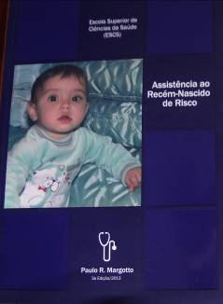
INFECÇÕES FÚNGICAS Autor(es): Paulo R. Margotto, Alessandra de Cássia Gonçalves Moreira
As infecções fúngicas têm sido cada vez mais descritas, principalmente nos recém-nascidos (RN) de muito baixo peso internados no Setor de Terapia Intensiva. Estima-se que ocorra em 1,2% dos RN que ficam internados na UTI por mais de 3 dias( RN <1500g: 4-15%) e a taxa de mortalidade seja de 30-75%. A nível mundial, 10% dos recém-nascidos com peso ao nascer < 1000g apresentam infecção fúngica. Nos RN <750g, acima de 20% apresentam infecção fúngica invasiva.Elas podem estar presentes ao nascimento ou serem adquiridas mais tardiamente.
A Candida albicans é o fungo mais frequentemente isolado (75% das infecções fúngicas neonatais). Espécies não-albicans podem estar envolvidas, porém, com menos freqüência: Candida tropicalis (10%), Candida parapsilosis (6%), sendo que alguns estudos apontam a Candida parapsilosis como um agente importante de infecção em pré-termos de muito baixo peso (25%). A Malassezia furfur está associada à infusão de nutrição parenteral contendo lipídios através de cateter central e tende a ser epidêmica. Outros fungos não pertencentes ao gênero Candida são muitos raros.

Slide 56
TRATAMENTO
É mandatória a retirada do cateter central que o RN estiver usando no momento do diagnóstico da infecção, pois sua manutenção está associada à candidemia persistente, altas taxas de falha terapêutica, além do risco de complicações metastáticas e morte (36% mais chances de êxito letal comparado com 0% quando houve a retirada do cateter).
TRATAMENTO EMPÍRICO PRECOCE
O tratamento empírico precoce muitas vezes se impõe uma vez que o resultado definitivo da hemocultura é demorado e a instituição precoce da terapêutica específica pode modificar o prognóstico nas populações de alto risco para candidemia sistêmica, portanto, o benefício (redução da mortalidade) é maior do que o risco (complicações da anfotericina B). Quando há suspeita de sepse neonatal tardia, o tratamento antifúngico empírico está indicado nos seguintes casos, conforme estudo de Benjamin et al e Procianoy et al:
Peso ao nascer menor que 1500g ou RN muito doente
Sinais clínicos de infecção e/ou neutropenia e trombocitopenia
Uso de antibióticos de amplo espectro (vancomicina, carbapenêmicos e/ ou cefalosporina de terceira geração) por 7dias ou mais em associação com um dos seguintes fatores:
  nutrição parenteral
  ventilação mecânica
  uso de corticosteróide pós natal,
  uso de bloqueadores H2
  candidíase mucocutânea.
Iniciar com ANFOTERICINA B na dose de 1 mg/Kg/dia após a coleta de hemocultura e líquor.

Slide 57
Portanto, quanto ao uso de fluconazol como profilaxia de infecção fúngica....
A literatura diverge, embora há sinalização do seu uso nas UTI Neonatais com taxas elevadas de infecção fúngica nos recém-nascidos pré-termos extremos. Segundo a European survey on the use of prophylactic fluconazole in neonatal intensive care unit, O que está faltando na literatura médica para maior aderência a esta prática? O uso do fluconazol profilático é baseado em ensaios controlados randomizados (alto nível de evidência) que envolveram 656 neonatos. Metanálise destes ensaios demonstraram que o uso profilático do fluconazol reduz a incidência de candidíase invasiva nos RNMBP em comparação com os controles, com número necessário para tratar de 11 (ou seja, você precisa tratar 11 RN para evitar uma candidíase invasiva). Então,porque os neonatologistas julgam estes dados ainda insuficientes? O que está faltando?
1) não foi demonstrada diminuição significativa na mortalidade 2) não foram publicados dados prognósticos a longo prazo, como sobrevivência livre de desabilidade
3)os ensaios controlados e randomizados não tiveram poder para realizar análise de subgrupos e o papel da colonização na progressão da doença 4)falta segurança dos dados farmacocinéticos do fluconazol para RN <750g. Estes fatos podem explicar parcialmente porque as Sociedades Pediátricas não emitiram recomendações sobre a profilaxia antifúngica em um subgrupo seletivo alvo de recém-nascidos. O fluconazol pode aumentar o risco de colestase nestes recém-nascidos, segundo Aghai et al. Estudo recente, do grupo de Benjamim DK demonstrou menor mortalidade e melhor neurodesenvovimento aos18-22 meses com o uso da terapia empírica precoce : OR:0,27;IC a 95%:0,08-0,89-P=0,03).
Temos usado a terapia empírica precoce.
Paulo R. Margotto

Slide 58
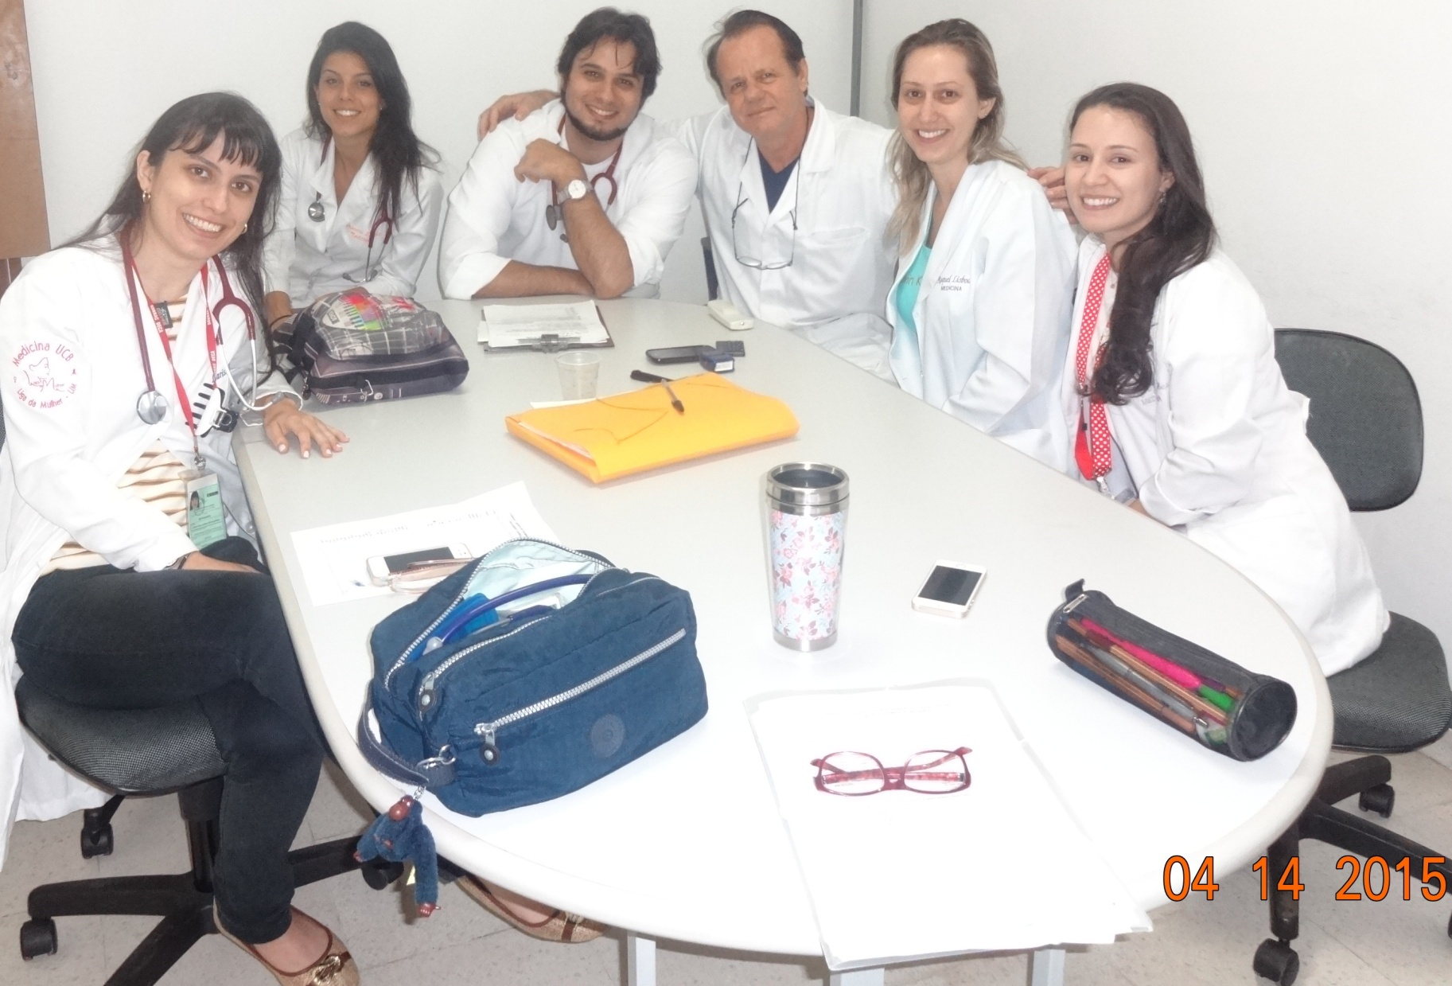
Obrigado!
Doutorandos Larissa, Alexandra, Hugo (Dr. Paulo R. Margotto), Rachel e Evelyn

